Slide 1

UBND Quận Long Biên
Trường Mầm non Long Biên A
Lĩnh vực: Phát triển Thẩm Mỹ
Đề tài: Dạy hát “Chú chim nhỏ dễ thương” – Nhạc Pháp – Lời Việt: Hoàng Anh
TC ÂN: Tiết tấu vui vẻ
Lứa tuổi: 5 – 6 tuổi
Giáo viên: Nguyễn Thị Hải Yến _ MGL A1

Slide 2
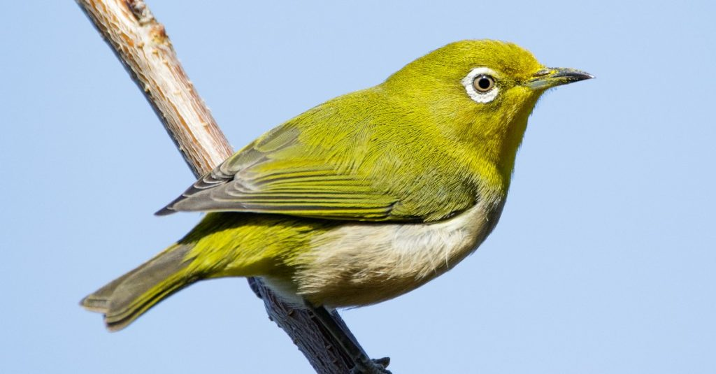
Câu đố:
Con gì nho nhỏ
Cái mỏ xinh xinh
Chăm nhặt chăm tìm
Bắt sâu cho lá?

Slide 3

ĐOÁN TÊN GIAI ĐIỆU

Slide 4
Bài hát: Chú chim nhỏ dễ thương

Slide 5
Bài hát: Chú chim nhỏ dễ thương

Slide 6
Cô hát mẫu Chú chim nhỏ dễ thương
Theo hình thức Lĩnh xướng – Hòa Thanh

Slide 7
Cô hát mẫu: Chú chim nhỏ dễ thương
Theo hình thức Lĩnh xướng – Hòa Thanh

Slide 8
Cô và trẻ hát: Chú chim nhỏ dễ thương
Theo hình thức Lĩnh xướng – Hòa Thanh

Slide 9
Cô và Trẻ hát: Chú chim nhỏ dễ thương
Theo hình thức Lĩnh xướng – Hòa Thanh

Slide 10
2 đội Chú chim nhỏ dễ thương
Theo hình thức Lĩnh xướng – Hòa Thanh

Slide 11
2 đội hát: Chú chim nhỏ dễ thương
Theo hình thức Lĩnh xướng – Hòa Thanh

Slide 12
Nghe Giai điệu Ballad

Slide 13
Nghe Giai điệu Rock

Slide 14
Trẻ biểu diễn nhạc Ballad

Slide 15
Trẻ biểu diễn nhạc Rock

Slide 16
Trò chơi
Tiết tấu vui nhộn

Slide 17
Trò chơi
Tiết tấu vui nhộn

Slide 18
Hẹn gặp lại các con vào các buổi học sau

